Slide 1
«Физические основы и методы технической защиты информации»
Ткачев К. О.

Slide 2
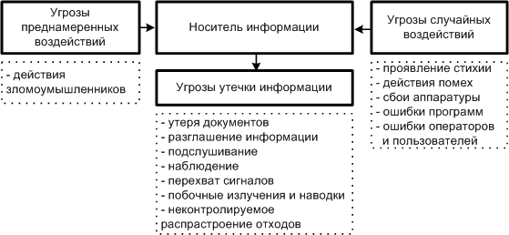
Структура угроз информации

Slide 3
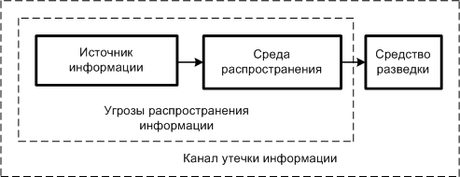
Общая структурная схема канала утечки информации

Slide 4
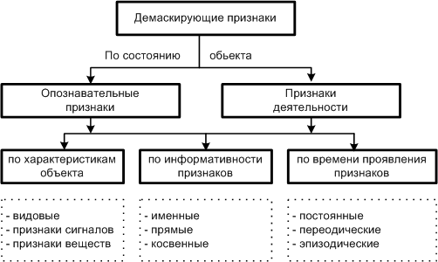
Демаскирующие признаки

Slide 5
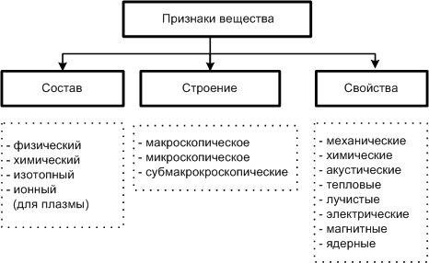
Демаскирующие признаки веществ

Slide 6
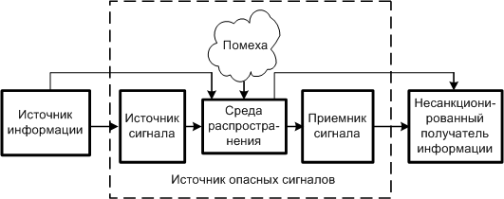
Структура технического канала утечки информации

Slide 7
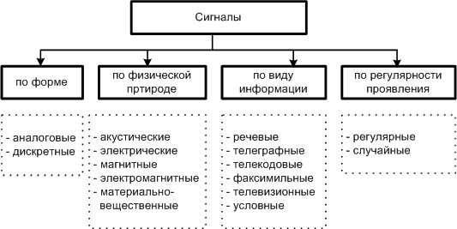
Классификация сигналов

Slide 8
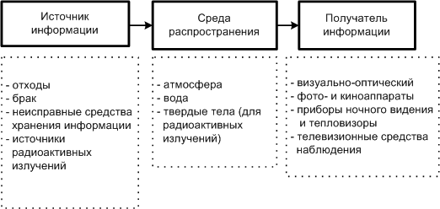
Структура вещественного канала утечки информации

Slide 9
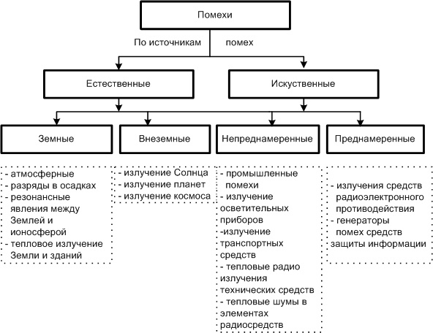
Классификация помех по их источникам

Slide 10
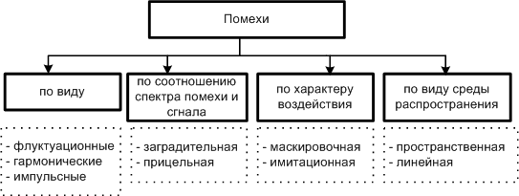
Классификация помех по их характеристикам

Slide 11
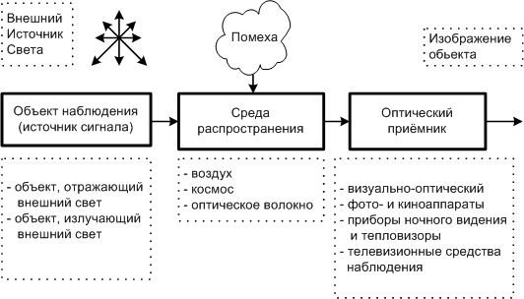
Структура оптического канала утечки информации

Slide 12
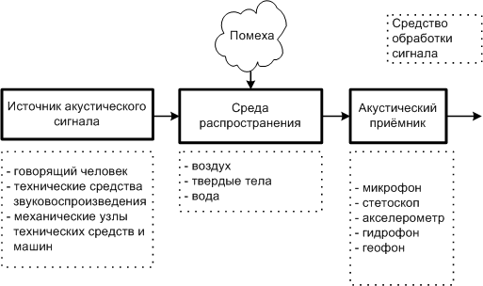
Структура акустического канала утечки информации

Slide 13
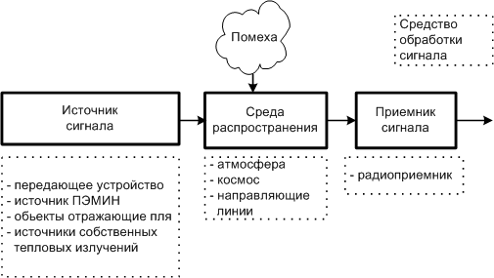
Структура радиоэлектронного канала утечки информации

Slide 14
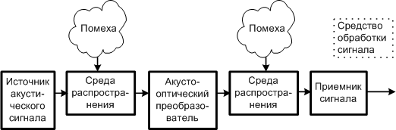
Структура акусто-оптического канала утечки информации

Slide 15
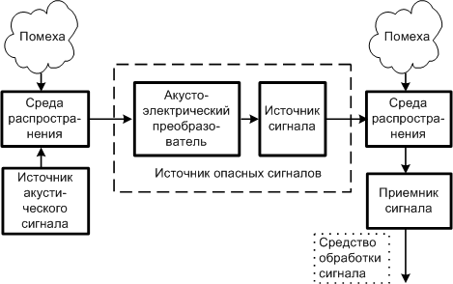
Структура акусто-радиоэлектронного канала утечки информации

Slide 16
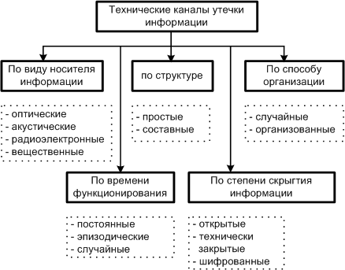
Классификация технических каналов утечки информации

Slide 17
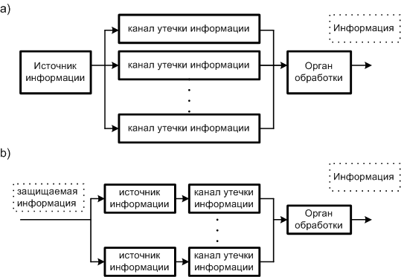
Варианты комплексного использования каналов утечки информации

Slide 18
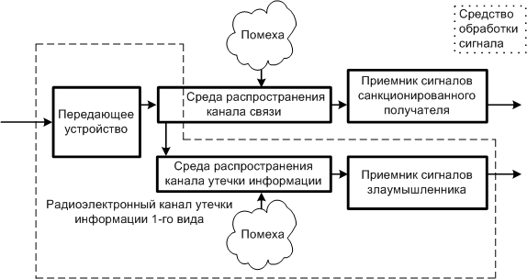
Структура радиоэлектронного канала утечки информации 1-го вида

Slide 19
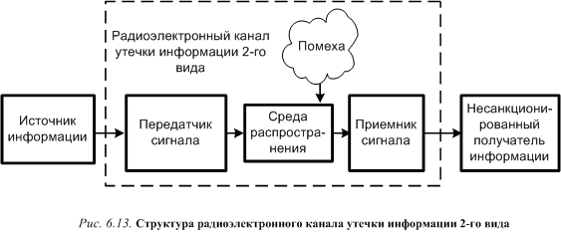
Структура радиоэлектронного канала утечки информации 2-го вида

Slide 20
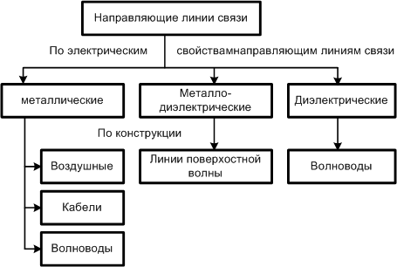
Классификация направляющих линий связи

Slide 21
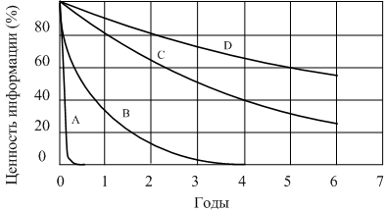
Характер старения разведывательной информации
А — оперативно-тактическая информация (ценность теряется 10% в день);
В — стратегическая информация во время войны (ценность теряется 10% в месяц);
С — стратегическая информация в мирное время (ценность теряется 20% в год);
D — информация о сравнительно неизменных объектах (дорогах, мостах, природных ресурсах, ценность теряется 10% в год).

Slide 22
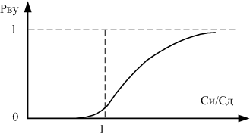
Зависимость вероятности возникновения угрозы воздействия от соотношения цены информации и затрат злоумышленника на ее добывание
Рву - вероятность возникновения угрозы воздействия;
Си – цена информации;
Сд – цена добывания информации.

Slide 23
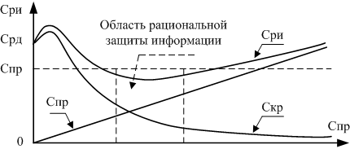
Зависимость суммарных расходов на информацию от прямых расходов
Сри – сумарные расходы на защиту информации;
Спр – прямые расходы на защиту информации;
Скр – косвенные расходы на защиту информации;
Срд – начальные расходы на защиту информации.

Slide 24
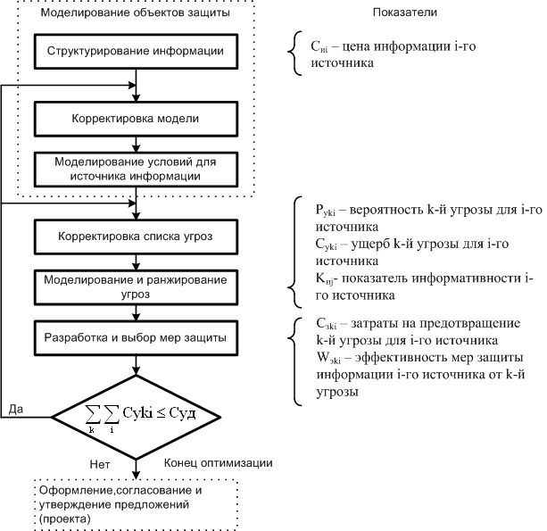
Алгоритм проектирования системы защиты информации

Slide 25
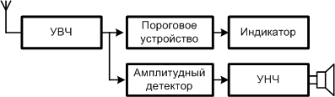
Структурная схема индикатора электромагнитных излучений

Slide 26
Параметры индикаторов поля
рабочий диапазон частот;
чувствительность по напряженности электромагнитного поля;
радиус обнаружения закладки с известной мощностью радио­передатчика;
пределы регулирования порога чувствительности, методы ее повышения;
наличие режима «акустической завязки»;
тип индикации;
возможность прослушивания информации, передаваемой ра­диозакладкой;
тип источника электропитания и время непрерывной работы от него в режимах обнаружения и поиска;
габариты, масса, конструкция.

Slide 27
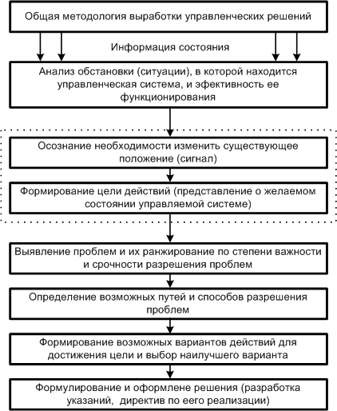
Методология выработки управленческих решений

Slide 28
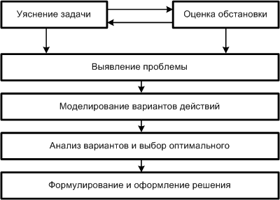
Алгоритм принятия управленческого решения

Slide 29
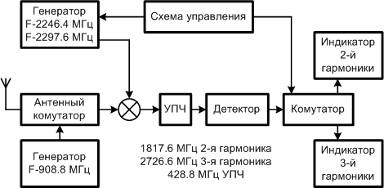
Структурная схема нелинейного локатора

Slide 30
Характеристики нелинейных локаторов
Передающие устройства локаторов, генерирующие зондирую­щий сигнал, характеризуются:
режимом работы {непрерывным или импульсным);
пределами регулирования выходной мощности (дБ);
частотой непрерывного излучения;
частотой следования и длительностью радиоимпульса (мкс).
Качество приемного устройства, регистрирующего переизлученные сигналы, отражается следующими показателями:
частотами настройки (МГц) на регистрируемые гармоники (2 и 3);
реальной чувствительностью при определенном соотношении с/ш (дБ-Вт);
пределами регулирования чувствительности (дБ).
Основными параметрами антенной системы, излучающей зон­дирующие сигналы и принимающей переотраженные излучения на частотах высших гармоник, являются:
коэффициент направленного действия (КНД);
ширина главного лепестка диаграммы направленности по уровню половинной мощности (град);
уровень подавления задних лепестков диаграммы направлен­ности (дБ);
коэффициент эллиптичности (для антенн с круговой поляриза­цией).

Slide 31
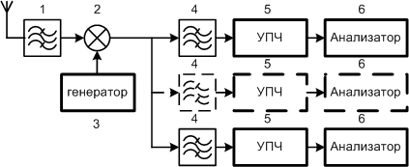
Структурная схема панорамного приемного устройства с параллельным анализом сигналов

Slide 32
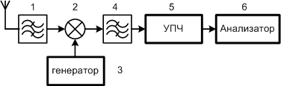
Структурная схема панорамного радиоприемного устройства с последовательным анализом

Slide 33
Требования к поисковым радиоприемникам
обнаружение за минимальный интервал времени устройств ак­тивного съема акустической информации и определение их место­положения;
панорамный анализ широкого диапазона частот в реальном масштабе времени в условиях сложной электромагнитной обста­новки, оценку параметров излучений, адаптацию к окружающей ра­дио-обстановке, выявление и анализ ее изменений;
протоколирование (регистрацию) в течение длительного вре­мени амплитудно-частотно-временной загрузки исследуемого диа­пазона с привязкой к реальному времени;
статистический анализ зарегистрированных данных загрузки диапазона с возможностью протоколирования интегральных пока­зателей по каждому радиоканалу (источнику), сравнение с базами данных и выявление корреляционных частотно-временных взаимо­связей между радиоканалами.

Slide 34

Техническая реализация активных методов защиты речевой информации

Slide 35
Категории объектов информатизации и выделенных помещений
Задача технической защиты информации | Закрываемые технические каналы утечки информации | Установленная категория объекта защиты
Полное скрытие информационных сигналов, возникающих при обработке информации техническим средством или ведении переговоров (скрытие факта обработки конфиденциальной информации на объекте) | все потенциальные технические каналы утечки информации | 1
Скрытие параметров информационных сигналов, возникающих при обработке информации техническим средством или ведении переговоров, по которым возможно восстановление конфиденциальной информации (скрытие информации, обрабатываемой на объекте) | все потенциальные технические каналы утечки информации | 2
Скрытие параметров информационных сигналов, возникающих при обработке информации техническим средством или ведении переговоров, по которым возможно восстановление конфиденциальной информации (скрытие информации, обрабатываемой на объекте) | наиболее опасные технические каналы утечки информации | 3

Slide 36
Уровни конфиденциальности информации
Величина ущерба (негативных последствий), который может быть нанесен при разглашении конкретной информации | Уровень конфиденциальности информации
 | информация, не подлежащая передаче другим предприятиям (организациям) | информация, предназначенная для передачи другим предприятиям (организациям) или полученная от них
Утечка информации может привести к потере экономической или финансовой самостоятельности предприятия или потери ее репутации | 1.1 | 1.2
Утечка информации может привести к существенному экономическому ущербу или снижению репутации предприятия | 2.1 | 2.2
Утечка информации может нанести экономический ущерб предприятию | 3.1 | 3.2

Slide 37
Классы защиты объектов информатизации и выделенных помещений
Задача технической защиты информации | Установленный класс защиты
Полное скрытие информационных сигналов, которые возникают при обработке информации или ведении переговоров (скрытие факта обработки конфиденциальной информации на объекте) | А
Скрытие параметров информационных сигналов, которые возникают при обработке информации или ведении переговоров, по которым возможно восстановление конфиденциальной информации (скрытие информации, обрабатываемой на объекте) | Б

Slide 38
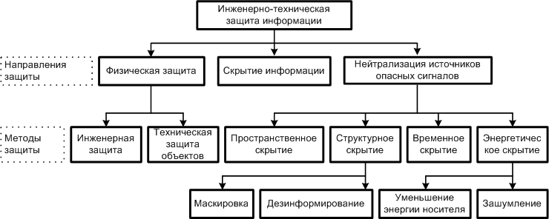
Структурная схема направлений и методов инженерно-технической защиты информации

Slide 39
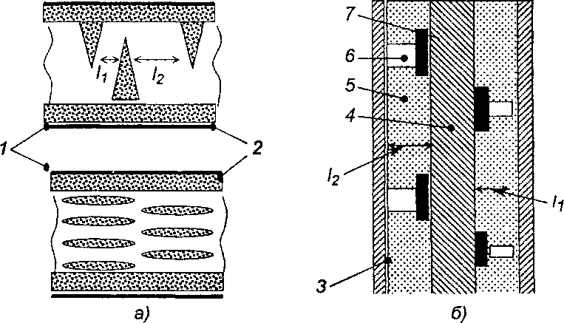
Варианты конструкций пассивной звукоизоляции помещений
Пассивные методы защиты короба вентиляции (а) и стены (б):
1 - стенки короба вентиляции; 2 - звукопоглощающий материал; 3 - отне­сенная плита; 4 - несущая конструкция; 5- звукопоглощающий материал; 6-обрешетка; 7-виброизолятор

Slide 40
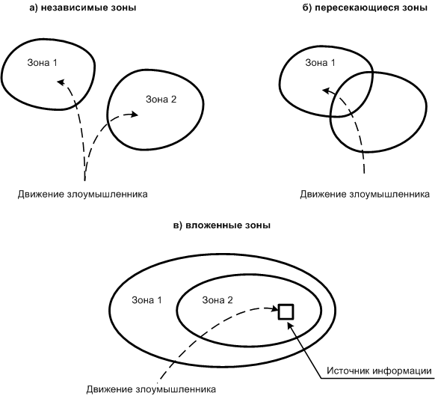
Виды контролируемых зон

Slide 41
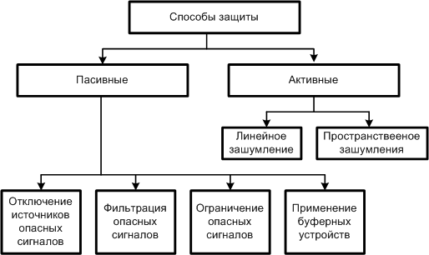
Классификация способов защиты

Slide 42
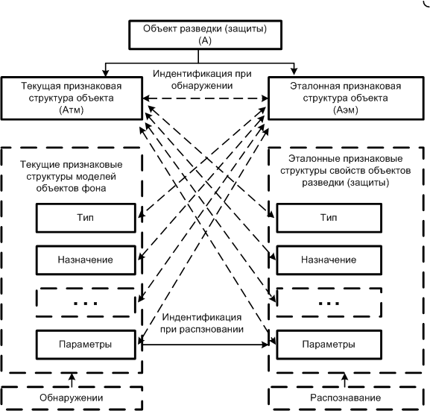
Схема процедур обнаружения и распознавания объекта

Slide 43
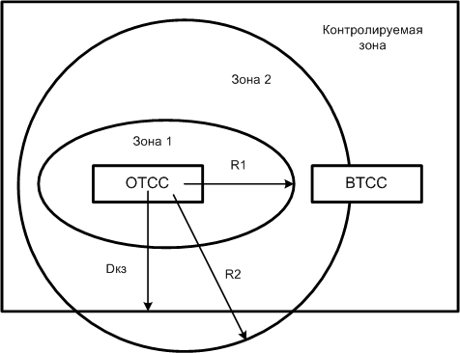
Зоны безопасности информации
зона 1 с радиусом R, — пространство вокруг ОТСС, в пределах которого не допускается размещение ВТСС, через которое может происходить утечка информации за пределы контролируе­мой зоны;
зона 2 с радиусом R₂, в пределах которой уровень сигнала, из­лучаемого ОТСС, превышает норматив.

Slide 44
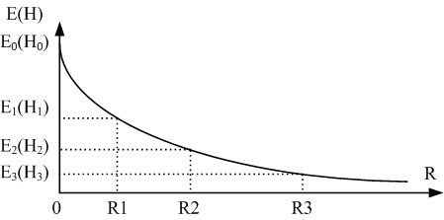
Зависимость напряженности электрического (магнитного) полей от расстояния до их источников

Slide 45
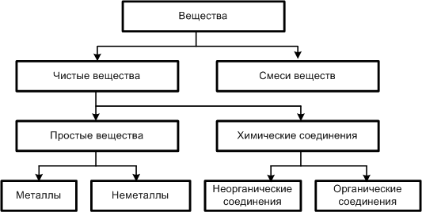
Классификация веществ

Slide 46
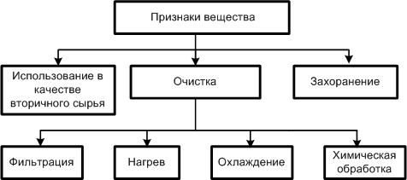
Классификация способов защиты демаскирующих веществ

Slide 47
Классификация способов защиты демаскирующих веществ

Slide 48
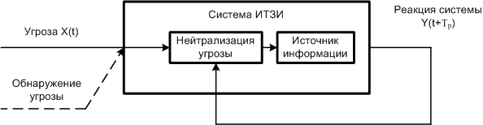
Угрозы воздействия и реакция на них системы ИТЗИ

Slide 49
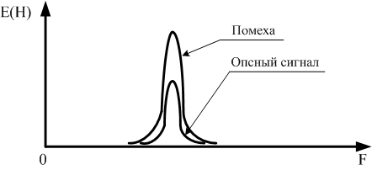
Линейное зашумление

Slide 50
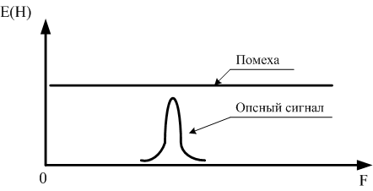
Пространственное зашумление

Slide 51
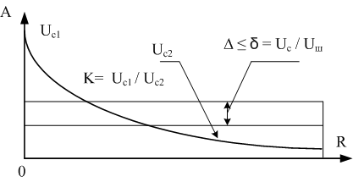
Модель канала утечки

Slide 52
Основные этапы проектирования системы защиты информации осуществляемой техническими средствами
первый этап (подготовительный, предпроектный);
второй этап (проектирование СТЗИ);
третий этап (этап ввода в эксплуатацию защищаемого объекта и системы технической защиты информации).

Slide 53
Подготовительный этап создания системы технической защиты информации
Для анализа возможных технических каналов утечки на объекте изучаются :
план (в масштабе) прилегающей к зданию местности в радиусе до 150 - 300 м с указанием (по возможности) принадлежности зданий и границы контролируемой зоны;
поэтажные планы здания с указанием всех помещений и характеристиками их стен, перекрытий, материалов отделки, типов дверей и окон;
план-схема инженерных коммуникаций всего здания, включая систему вентиляции;
план-схема системы заземления объекта с указанием места расположения заземлителя;
план-схема системы электропитания здания с указанием места расположения разделительного трансформатора (подстанции), всех щитов и разводных коробок;
план-схема прокладки телефонных линий связи с указанием мест расположения распределительных коробок и установки телефонных аппаратов;
план-схема систем охранной и пожарной сигнализации с указанием мест установки и типов датчиков, а также распределительных коробок.

Slide 54
Аналитическое обследование объекта защиты
определяется перечень сведений, подлежащих защите (перечень сведений конфиденциального характера утверждается руководителем организации);
проводится категорирование сведений конфиденциального характера, подлежащих защите;
определяется перечень лиц, допущенных до сведений конфиденциального характера, подлежащих защите;
определяется степень участия персонала в обработке (обсуждении, передаче, хранении и т.п.) информации, характер их взаимодействия между собой и со службой безопасности;
разрабатывается матрица допуска персонала к сведениям конфиденциального характера, подлежащих защите;
определяется (уточняется) модель вероятного противника (злоумышленника, нарушителя);
проводятся классификация и категорирование объектов информатизации и выделенных помещений;
проводится обоснование необходимости привлечения специализированных организаций, имеющих необходимые лицензии на право проведения работ по защите информации, для проектирования и внедрения СТЗИ;
проводится оценка материальных, трудовых и финансовых затрат на разработку и внедрение СТЗИ;
определяются ориентировочные сроки разработки и внедрения СТЗИ.

Slide 55
Техническое задание на разработку СТЗИ
Техническое задание (ТЗ) на разработку СТЗИ должно содержать:
обоснование разработки;
исходные данные объекта защиты в техническом, программном, информационном и организационном аспектах;
ссылку на нормативно-методические документы, с учетом которых будет разрабатываться и приниматься в эксплуатацию СТЗИ;
конкретные требования к СТЗИ;
перечень предполагаемых к использованию технических средств защиты информации;
состав, содержание и сроки проведения работ по этапам разработки и внедрения;
перечень подрядных организаций - исполнителей различных видов работ;
перечень предъявляемой заказчику научно-технической продукции и документации.

Slide 56
Технический проект СТЗИ
Технический проект СТЗИ должен содержать:
титульный лист;
пояснительную записку, содержащую информационную характеристику и организационную структуру объекта защиты, сведения об организационных и технических мероприятиях по защите информации от утечки по техническим каналам;
перечень объектов информатизации, подлежащих защите, с указанием мест их расположения и установленной категории защиты;
перечень выделенных помещений, подлежащих защите, с указанием мест их расположения и установленной категории защиты;
перечень устанавливаемых ТСОИ с указанием наличия сертификата (предписания на эксплуатацию) и мест их установки;
перечень устанавливаемых ВТСС с указанием наличия сертификата и мест их установки;
перечень устанавливаемых технических средств защиты информации с указанием наличия сертификата и мест их установки;

Slide 57
Технический проект СТЗИ
схему (в масштабе) с указанием плана здания, в котором расположены защищаемые объекты, границ контролируемой зоны, трансформаторной подстанции, заземляющего устройства, трасс прокладки инженерных коммуникаций, линий электропитания, связи, пожарной и охранной сигнализации, мест установки разделительных устройств и т.п.;
технологические поэтажные планы здания (в масштабе) с указанием мест расположения объектов информатизации и выделенных помещений, характеристик их стен, перекрытий, материалов отделки, типов дверей и окон;
планы объектов информатизации (в масштабе) с указанием мест установки ТСОИ, ВТСС и прокладки их соединительных линий, а также трасс прокладки инженерных коммуникаций и посторонних проводников;
план-схему инженерных коммуникаций всего здания, включая систему вентиляции;
план-схему системы заземления объекта, с указанием места расположения заземлителя;
план-схему системы электропитания здания с указанием места расположения разделительного трансформатора (подстанции), всех щитов и разводных коробок;
план-схему прокладки телефонных линий связи с указанием мест расположения распределительных коробок и установки телефонных аппаратов;
план-схему систем охранной и пожарной сигнализации с указанием мест установки и типов датчиков, а также распределительных коробок;
схемы систем активной защиты (если они предусмотрены техническими заданием на проектирование);
инструкции и руководства по эксплуатации технических средств защиты для пользователей и ответственных за обеспечение безопасности информации на объекте информатизации.

